Slide 1
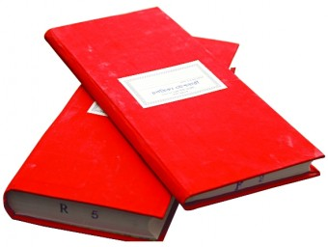
সবাইকে স্বাগতম

Slide 2
সবুজ ভট্টাচার্য্য
কম্পিউটার ডেমোনেস্ট্রেটর
রাউজান আর্যমৈত্রেয় ইনস্টিটিউশন
রাউজান, চট্টগ্রাম।
শ্রেণি : 9ম
বিষয় : হিসাববিজ্ঞান
অধ্যায় : ৭ম
সময় : ৫০ মিনিট
তারিখ : ২০/০7/২০২০

Slide 3
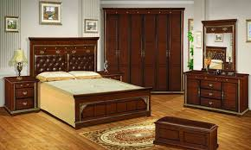
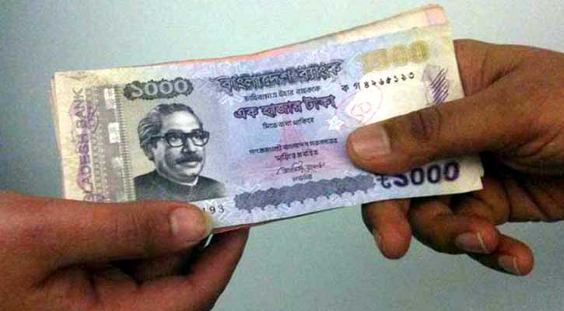
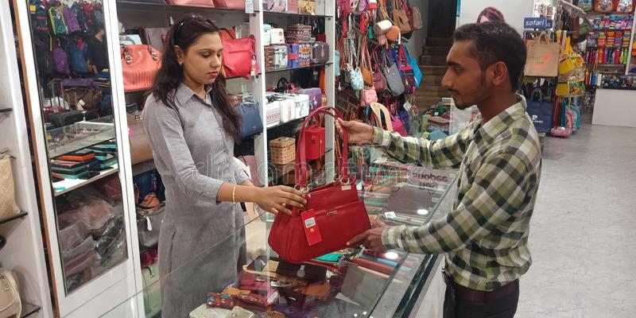
চিত্রগুলো মনোযোগ দিয়ে লক্ষ্য কর
দৈনন্দিন লেনদেন
আসবাবপত্র ক্রয়
ঋণ গ্রহণ/প্রদান
পণ্য ক্রয়/বিক্রয়

Slide 4
চিত্রগুলো মনোযোগ দিয়ে লক্ষ্য কর
লেনদেন
জাবেদা
খতিয়ান

Slide 5
আজকের পাঠ
খতিয়ান

Slide 6
শিখনফল
এ পাঠ শেষে শিক্ষার্থীরা -
খতিয়ান কী তা বলতে পারবে;
খতিয়ানের শ্রেণিবিভাগ ব্যাখ্যা করতে পারবে;
‘T ছক’ অংকন করতে পারবে;
‘T ছক’ এ হিসাবের জের নির্ণয় করতে পারবে।

Slide 7
দৈনন্দিন লেনদেন
১। পণ্য ক্রয়।
ক্রয় হিসাব – ডেবিট
নগদান হিসাব – ক্রেডিট
২। পণ্য বিক্রয়।
নগদান হিসাব – ডেবিট
বিক্রয় হিসাব – ক্রেডিট
৩। ধারে আসবাবপত্র ক্রয়।
আসবাবপত্র হিসাব – ডেবিট
পাওনাদার হিসাব – ক্রেডিট
৪। ধারে পণ্য ক্রয়।
ক্রয় হিসাব – ডেবিট
পাওনাদার হিসাব – ক্রেডিট
ক্রয় হিসাব
বিক্রয় হিসাব
নগদান হিসাব
আসবাবপত্র হিসাব
পাওনাদার হিসাব

Slide 8
১। পণ্য ক্রয়।
ক্রয় হিসাব – ডেবিট
নগদান হিসাব – ক্রেডিট
২। পণ্য বিক্রয়।
নগদান হিসাব – ডেবিট
বিক্রয় হিসাব – ক্রেডিট
খতিয়ান
ক্রয় হিসাব
নগদান হিসাব
বিক্রয় হিসাব
হিসাবনিকাশের যে পাকা বইতে প্রতিষ্ঠানের যাবতীয় লেনদেনগুলোর বিভিন্ন প্রকার পক্ষ সমূহকে পৃথক পৃথক শিরোনামে শ্রণিবদ্ধভাবে সংক্ষিপ্তাকারে লিপিবদ্ধ করা হয় তাকে খতিয়ান বলে।

Slide 9
একক কাজ
খতিয়ান কাকে বলে?
খতিয়ানকে কী বলা হয়?

Slide 10
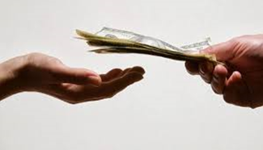
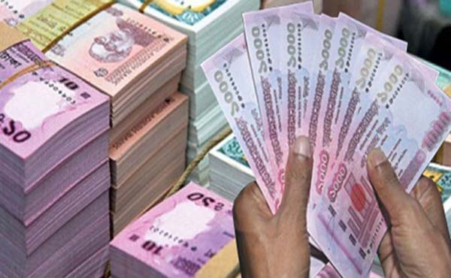
সম্পদ,
দায়,
মালিকানা স্বত্ব,
আয়,
ব্যয়
খতিয়ান
ঋণ
বিজ্ঞাপন
আসবাবপত্র
মূলধন

Slide 11
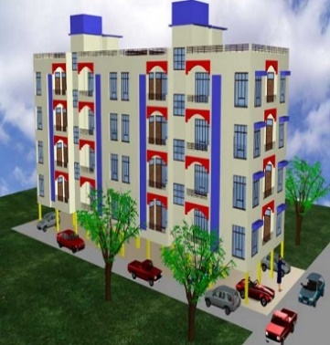
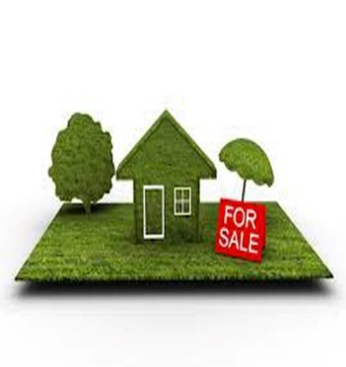
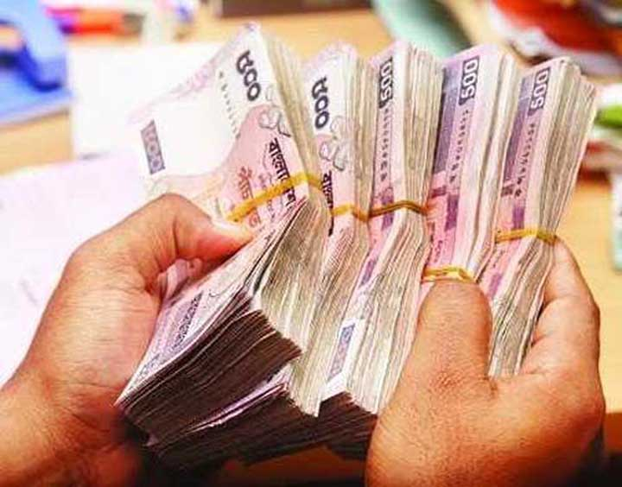
খতিয়ানের শ্রেণিবিভাগ
খতিয়ান
সম্পদ
দায়
মালিকানা স্বত্ব
আয়
ব্যয়

Slide 12
জোড়ায় কাজ
৩টি করে সম্পদ, দায়, মালিকানা স্বত্ব, আয় ও ব্যয় হিসাব লিখ।

Slide 13
খতিয়ানের নমুনা ‘T’ ছক
ডেঃ
ক্রেঃ
তাং
বিবরণ
খঃপৃঃ
টাকা
তাং
বিবরণ
খঃপৃঃ
টাকা

Slide 14
নগদাব হিসাব
ডেঃ
ক্রেঃ
তাং
বিবরণ
খঃপৃঃ
টাকা
তাং
বিবরণ
খঃপৃঃ
টাকা
২০২১ জুলাই-২০
জুলাই-২২
২০২১
জুলাই-৩১
বিক্রয় হিসাব
পাওনাদার হিসাব
১০০০০
৫০০০
জের সি/ডি
১৫০০০
১৫০০০
১৫০০০
আগস্ট-৩১
জের বি/ডি
১৫০০০

Slide 15
দলগত কাজ
৫ জন করে বিবক্ত হয়ে প্রতিটি দলে খতিয়ানের নমুনা ‘T’ ছক অংকন কর।

Slide 16
উত্তর দেয়ার চেষ্টা করি....
১। খতিয়ান কাকে বলে?
২। খতিয়ানকে কী বলা হয়?
৩। T ছকে কয়টি ঘর থাকে?
৪। জের সি/ডি এর তারিখ কত হয়?
৫। জের বি/ডি এর তারিখ কত হয়?

Slide 17
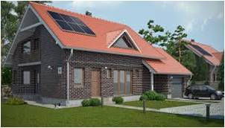
বাড়ির কাজ
খতিয়ানের ৫টি নমুনা ‘T’ ছক অংকন কর জের নির্নয় করে আনবে।

Slide 18
ধন্যবাদ

